Slide 1
Macaque V1模型调研
0712
陈雯婕

Slide 2
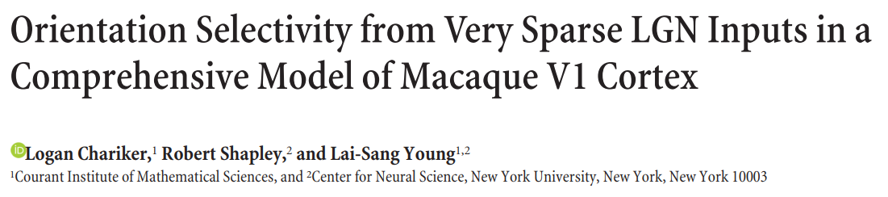

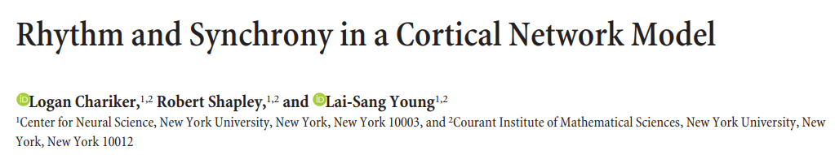
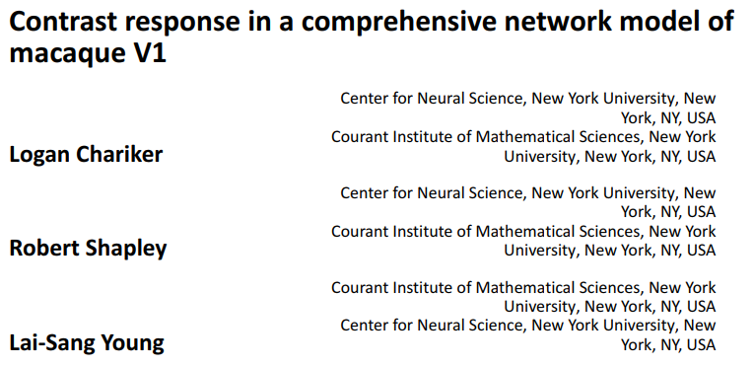
数据驱动的生物合理的猕猴V1模型-CSY
Robert Shapley
CSY/CSY1
纽约大学的神经科学家，几十年来一直专注于研究哺乳动物(包括猫和灵长类猕猴)的早期视觉处理机制，重点研究对象为视网膜和初级视觉皮层
2016
2018
为何要选择CSY作为聚焦重点？？
模型新，2016年发表，近年来也有一系列的更新；
模型具有较强的生物合理性，使用了许多猕猴真实数据作为建模的约束->与之前模型最大的不同之处
模型设计简洁，便于后续进行扩展。
CSY2
2020
Notes:
2-3页PPT，重新组合之前的PPT

Slide 3
整体架构
建模细节(连接)
重要实验结果
模型可预测的实验现象
后续计划

Slide 4
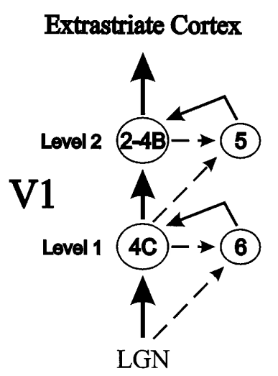
第一个使用了大量生物数据来约束建模的猕猴V1 realistic模型，建模内容：
LGN M细胞到V1 L4Cα的稀疏前馈输入；
L4Cα层内部E和I细胞之间recurrent相互连接；
L6对L4Cα活动的输入；

Slide 5
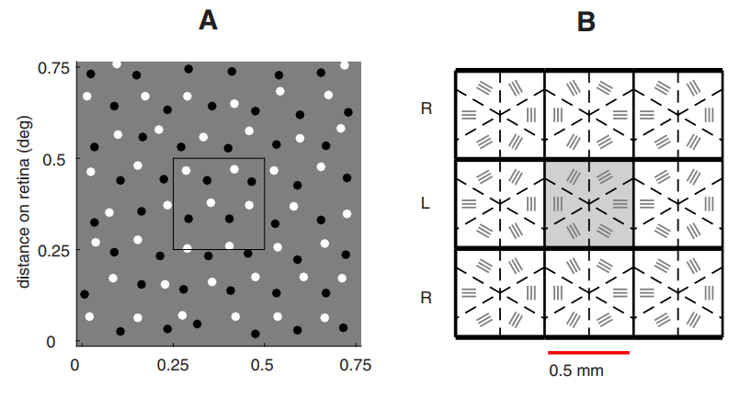
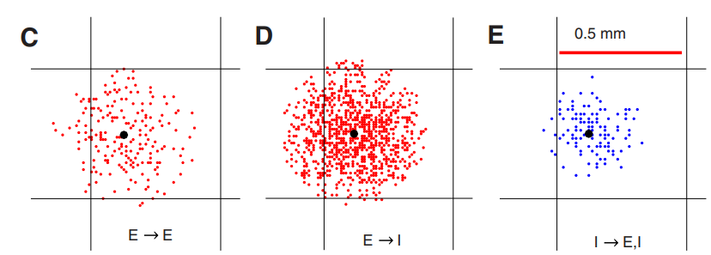
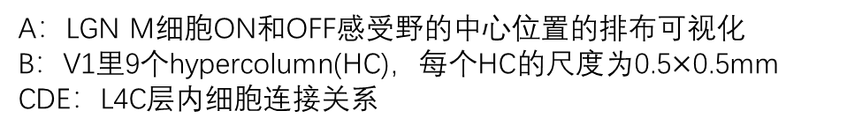
总体架构：
聚焦V1 L4Cα的输入模型，建模了离心率在5°左右的9个hypercolumn(HC)
数量上：
每个HC的L4Cα约有4000个神经元，3/4为E，1/4为I；
每个HC平均接受10个LGN的输入(5个ON,5个OFF)；
每个HC里的L6有300个E，给L4Cα提供反馈；
建模了4万多的神经细胞群体
神经元模型为LIF点模型
L4Cα连接方面：
前馈：来自LGN
反馈：来自L6反馈。
L4同层的recurrent
A：LGN M细胞ON和OFF感受野的中心位置的排布可视化
B：V1里9个hypercolumn(HC)，每个HC的尺度为0.5$×$0.5mm
CDE：L4C层内细胞连接关系

Slide 6
连接的建模细节：
V1 L4Cα
E
I
问题1：V1 L4Cα神经元会接收到哪些类型的输入？？
兴奋性输入的来源：
LGN M的前馈输入
同层E细胞recurrent连接；
L6层E细胞的“反馈”/输入
抑制性输入的来源：
1. 同层I细胞的recurrent连接

Slide 7
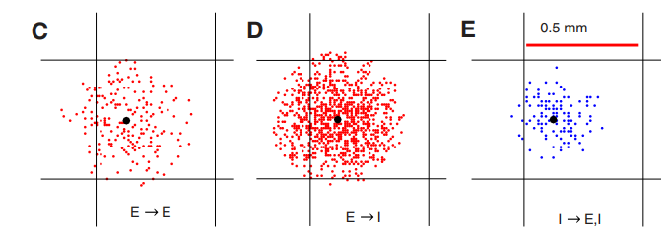
连接的建模细节：
V1 L4Cα
E
I
问题1：V1 L4Cα神经元会接收到哪些类型的输入？？
针对V1兴奋性/抑制性神经元：
问题2： 如何确定它与哪些神经元有连接？？
兴奋性输入的来源：
LGN M的前馈输入
同层E细胞recurrent连接；
L6层E细胞的“反馈”/输入
抑制性输入的来源：
1. 同层I细胞的recurrent连接
*来自L4同层细胞的连接
神经元之间的连接概率与什么有关？？
神经元之间的连接概率与它们的距离有关：E和I使用具有不同STD的高斯函数
神经元的类型决定了它们之间的最大连接概率：E之间的MaxP为0.15；涉及到与I之间的连接的MaxP为0.6.
平均每个E接受200个E和100个I的输入；
平均每个I接受750个E和100个I的输入

Slide 8
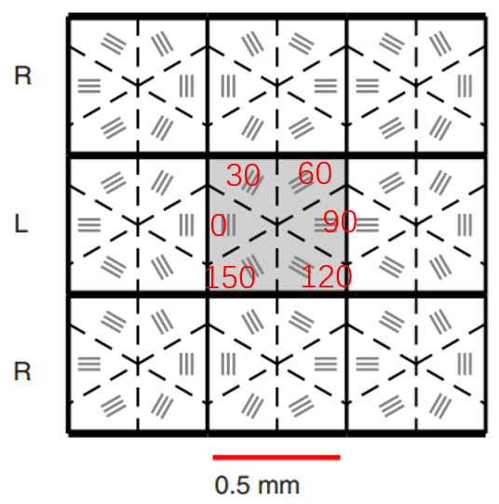
连接的建模细节：
V1 L4Cα
E
I
问题1：V1 L4Cα神经元会接收到哪些类型的输入？？
针对V1兴奋性/抑制性神经元：
问题2： 如何确定它与哪些神经元有连接？？
兴奋性输入的来源：
LGN M的前馈输入
同层E细胞recurrent连接；
L6层E细胞的“反馈”/输入
抑制性输入的来源：
1. 同层I细胞的recurrent连接
*不同位置上的V1细胞接受到的LGN M的前馈输入是怎样的？？
数量上：每个HC的感受野是对应位置上的10个LGN M细胞(平均5个ON和5个OFF)
设计1：不同位置上预设不同朝向的LGN输入：代表了6种朝向性0,30,60,90,120,150°

Slide 9
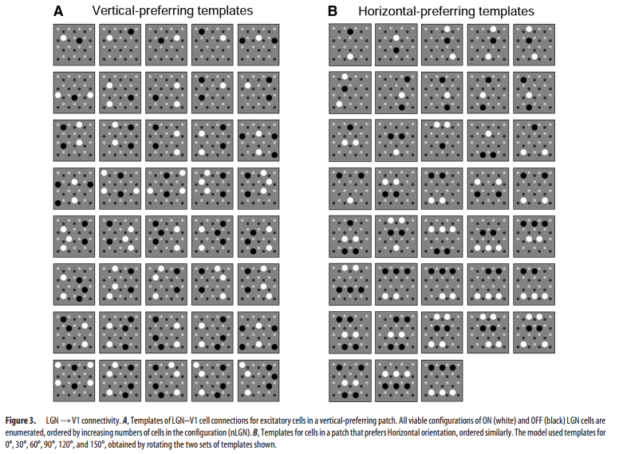
Details:如何生成不同朝向的LGN输入模板
根据如下约束来生成V1 E细胞的LGN输入模板(见左图)：
每个ON/OFF子区域不能被大于1行的LGN细胞所表示；
每行中具有的LGN细胞不能超过3个；
相邻行的LGN细胞的距离需要被间隔3/16-1/4°，保证细胞对空间频率为2.5-3c/d的漂移光栅有最大的激活响应。
V1不能接受距离超过450um以上的LGN的输入
*模板中LGN细胞个数(nLGN)最多不超过6个
V1 I细胞接受的LGN输入可以无上述朝向的约束
预设6种朝向分别为：0,30°,60°,90°,120°,150°；
计算V1细胞接受到的ON和OFF LGN 输入的可能情况：
A：符合约束的垂直(0°)模板；B：符合约束的水平(90°)模板
注：30° 60° 150°可以在0°和90°基础上合理翻转60°实现

Slide 10
连接的建模细节：
V1 L4Cα
E
I
问题1：V1 L4Cα神经元会接收到哪些类型的输入？？
针对V1兴奋性/抑制性神经元：
问题2： 如何确定它与哪些神经元有连接？？
兴奋性输入的来源：
LGN M的前馈输入
同层E细胞recurrent连接；
L6层E细胞的“反馈”/输入
抑制性输入的来源：
1. 同层I细胞的recurrent连接
*不同位置上的V1细胞接受到的LGN M的前馈输入是怎样的？？
数量上：每个HC的感受野是对应位置上的10个LGN M细胞(平均5个ON和5个OFF)
设计1：不同位置上预设不同朝向的LGN输入：代表了6种朝向性0,30,60,90,120,150°
位于两个朝向区域边界的细胞有更大的概率被分配对方区域的朝向输入

Slide 11
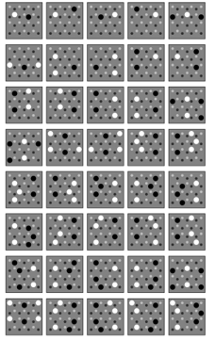
连接的建模细节：
V1 L4Cα
E
I
问题1：V1 L4Cα神经元会接收到哪些类型的输入？？
针对V1兴奋性/抑制性神经元：
问题2： 如何确定它与哪些神经元有连接？？
兴奋性输入的来源：
LGN M的前馈输入
同层E细胞recurrent连接；
L6层E细胞的“反馈”/输入
抑制性输入的来源：
1. 同层I细胞的recurrent连接
*不同位置上的V1细胞接受到的LGN M的前馈输入是怎样的？？
数量上：每个HC的感受野是对应位置上的10个LGN M细胞(平均5个ON和5个OFF)
设计1：不同位置上预设不同朝向的LGN输入：代表了6种朝向性0,30,60,90,120,150°
设计2：设计算法为V1细胞选择不同的LGN输入模板
如何确定V1细胞的LGN输入？？
已知：V1的预设朝向
1. 确定nLGN(输入LGN细胞的个数)
2. 在指定nLGN下随机选择一个模板
(Q：如何确定nLGN?)

Slide 12
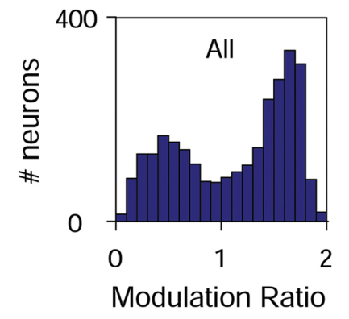
估计合理的nLGN：
nLGN小于等于2的V1细胞占1/3，nLGN大于等于4的V1细胞占2/3。
目的：模拟出合理的V1细胞MR的双峰分布实验结果：30%为复杂细胞(细胞的调控系数MR小于1)
调控系数 Modulation Ratio:
一个细胞对它的输入进行线性求和的程度；
MR=F1/F0
其中：F1为当输入周期信号(正弦波)时细胞响应的基本频率的幅度，F0为细胞响应的平均值。
MR<1为复杂细胞，对输入的线性求和能力弱。
MR>1为简单细胞，细胞对输入的线性求和能力强；

Slide 13
连接的建模细节：
V1 L4Cα
E
I
问题1：V1 L4Cα神经元会接收到哪些类型的输入？？
针对V1兴奋性/抑制性神经元：
问题2： 如何确定它与哪些神经元有连接？？
兴奋性输入的来源：
LGN M的前馈输入
同层E细胞recurrent连接；
L6层E细胞的“反馈”/输入
抑制性输入的来源：
1. 同层I细胞的recurrent连接
Q：如何确定L6E与L4E之间的连接概率？
与两者距离有关，建立Gaussian函数
平均每个L4Calpha E细胞接受50个L6 E的输入
L6 E的spike train按照Ringach et al.2002设计

Slide 14
连接的建模细节：
V1 L4Cα
E
I
问题1：V1 L4Cα神经元会接收到哪些类型的输入？？
针对V1兴奋性/抑制性神经元：
问题2： 如何确定它与哪些神经元有连接？？
兴奋性输入的来源：
LGN M的前馈输入
同层E细胞recurrent连接；
L6层E细胞的“反馈”/输入
抑制性输入的来源：
1. 同层I细胞的recurrent连接
为了模拟出complex cell的激活频率平均大于simple cell的现象
采用如下方法对nLGN少的V1进行兴奋性补偿：
接受少量LGN输入(0,1,2)的V1细胞，能够接受到更多来自L4Cα E细胞的recurrent连接 ；
接受到的L6 E细胞反馈的数目，是接受4-6个LGN输入的V1细胞的2倍。

Slide 15
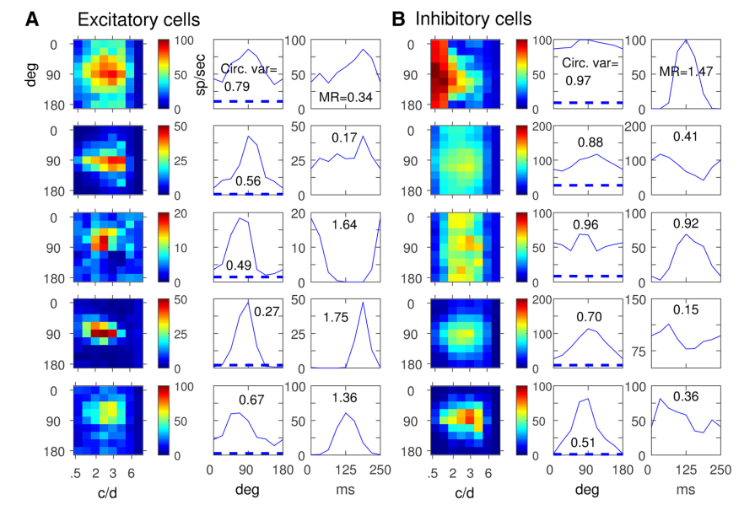
仿真实验结果与生物数据相符：
OS响应的多样性；
I的OS明显弱于E的OS；
复杂细胞比简单细胞有更多的firing；
抑制细胞的firing rate是兴奋细胞的3-5倍；
E细胞的OS的circVar平均在0.6-0.7之间；细胞偏好的SF在2-3c/d左右，与实验数据相符

Slide 16
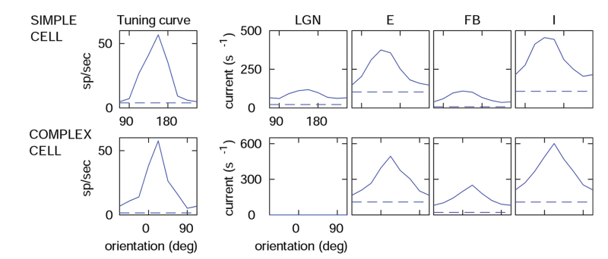
分析V1细胞不同类型的输入电流在OS(朝向选择性)中起到的作用：LGN，同层E，同层I，反馈：
V1细胞的OS主要来自同层邻近E细胞的recurrent input；抑制性细胞的recurrent连接能够有效的抑制其他朝向的神经活动；
复杂细胞也具有显著的OS：可以在完全没有LGN的朝向输入电流下，通过邻近E细胞的recurrent连接获得OS。
->首次模拟出复杂细胞OS特性的真实模型

Slide 17
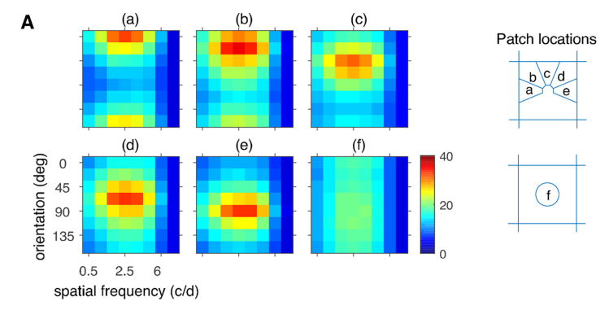
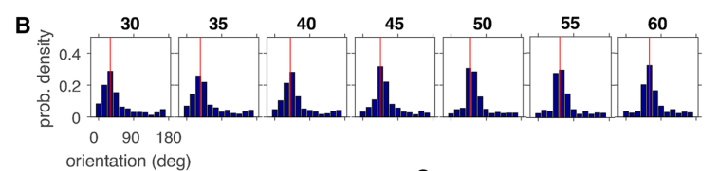
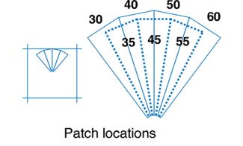
证据1：
可视化HC中6个不同位置的神经元对不同朝向和空间频率刺激的最高响应情况：相邻细胞偏好相近的朝向！位于风车中心的f位置没有朝向偏好
朝向图的性质
Q：考虑到来自LGN输入的朝向是离散的，那么V1形成的朝向图是怎样的??
连续的！
证据2：
在仅接受朝向为30°和60°的LGN输入的扇形区域内，进一步的统计几个空间连续的重叠小扇形区域内神经元对12个朝向偏好的分布：发现细胞偏好的朝向分布呈现系统性的shift，说明了即使V1接受的LGN输入朝向并不连续，但是它仍能产生连续的群体朝向偏好。
30
60
0
90
150
120

Slide 18
OS的鲁棒性
LGN
CSY假设：来自LGN的E突触输入权重是来自同层E的recurrent输入的两倍即： S_LGN =2.1*S_EE
S_LGN
问题：改变这个比例是否会改变V1的OS特性？？
考虑到不同模型中这个比例不同，Cat中为1，mouse中为4。
S_EE
E
E
结论：改变S_LGN/S_EE比例，CSY的OS仍是鲁棒的！
当S_LGN/S_EE降到1时，细胞整体活动下降，complex cell的比例增多；当升到3时，细胞整体活动上升，complex cell比例下降。但是OS性质和连续的朝向图性质不会发生变化。
I
L6 E

Slide 19
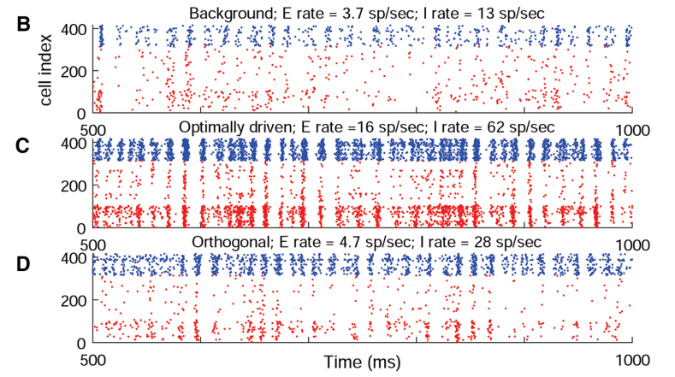
在呈现optimal grating刺激时皮层E细胞呈现同步放电(gamma波震荡)的现象
在背景刺激、最优朝向的光栅刺激、与最优朝向相反的光栅刺激下，处于某个OS区域的400个E和I细胞的spike train可视化
从可视化中可以发现：
只有部分神经元的活动发生了同步；
关于gamma波震荡生成更深入的研究见后续的一篇论文。

Slide 20
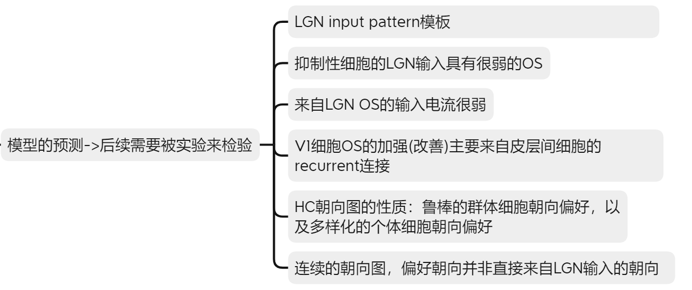

Slide 21
2018
后续计划：
1. 要到CSY代码or复现CSY代码
2. 继续阅读和整理这两篇paper的思路
3. 思考对视觉AI的启发；如何做出不一样的有趣的研究？？
CSY2
2020

Slide 22
Thanks

